Slide 1
PORUCHY POZORNOSTI
A
AKTIVITY

Slide 2
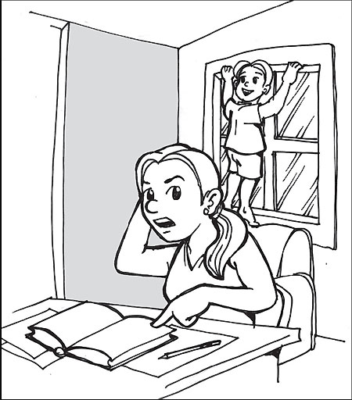

Slide 3
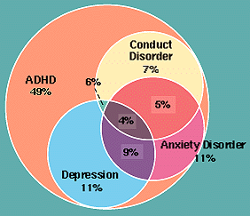

Slide 4
Hyperaktivita
Impulzivita
syndrom LDE (lehká dětská encefalopatie)
LMD (lehká mozková dysfunkce)
Hyperkinetická porucha
Hyperkinetická porucha chování

Slide 5
Porucha aktivity a pozornosti ADHD (Attention Deficit Hyperactivity Disorder)
Porucha pozornosti ADD (Attention Deficit Disorder)

Slide 6
TERMINOLOGIE:
V 50. letech se setkáváme s pojmem LDE ve smyslu lehčího časného poškození

Slide 7
Později přichází pojem LMD charakterizovaný:
zvláštními a omezenými zájmy,
ulpívavostí,
nezájmem o kolektivní hry,
obtížným chápáním pravidel,
omezenou, nebo žádnou schopností symbolické hry, konstrukční a jednoduchá napodobivá hra,
obtížemi v rozlišování reality a fantazie, či…

Slide 8
MMD, přičemž tento název poukazuje na biologický základ obtíží.

Slide 9
Termín LMD byl jako příliš široký postupně nahrazen užšími pojmy, popisujícími projevy poruchy:
ADHD – porucha pozornosti s hyperaktivitou
ADD – porucha pozornosti
VKP – vývojová koordinační porucha
… + SPU + …

Slide 10
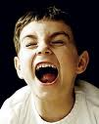

Slide 11
Od 80. let se ve Skandinávských zemích a Austrálii nově objevuje termín DAMP
Deficits in Attention, Motoric Control and Perceptual Abilities, který je širší než pojmy ADHD a ADD, ale ne tolik široký jako pojem LMD…

Slide 12
Tento pojem zahrnuje problémy v:
pozornosti,
obtíže v pohybové koordinaci,
problémy v percepci,
obtíže v porozumění a rytmu řeči,
v porozumění slyšeného,
přičemž všechny problémy se mohou vzájemně kombinovat, nebo se některý z nich nemusí projevit vůbec.

Slide 13
Příčiny vzniku poruch pozornosti a aktivity jsou mnohočetné:
prenatální a perinatální vlivy
organické postižení CNS
genetické faktory
vlivy prostředí

Slide 14
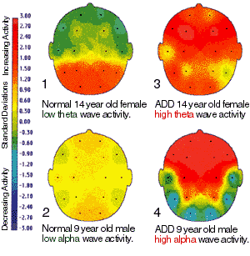

Slide 15
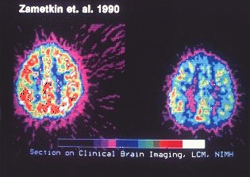

Slide 16
Diagnóza převažuje u chlapců–podle MKN-10 v poměru 3:1
Problémy dětí se promítají do všech oblastí jejich života, obtíže zpravidla vynikají při vstupu do školského zařízení.

Slide 17
OBRAZ DÍTĚTE S DIAGNÓZOU ADHD A ADD
Obraz poruchy se mění v průběhu vývoje dítěte v souvislosti s dozráváním CNS a promítá se do něj rovněž výchovné působení.

Slide 18
HYPERAKTIVITA
PORUCHY POZORNOSTI
IMPULZIVITA
EMOČNÍ LABILITA
OBTÍŽE VE VZTAZÍCH – nižší schopnost empatie

Slide 19
PORUCHY EXEKUTIVNÍCH FUNKCÍ
snížená schopnost seberegulace,
problémy v plánování činnosti,
ulpívavost na osvědčeném způsobu řešení problému,
obtížné rozhodování…
NÍZKÁ VYTRVALOST
PROBLÉMY V MOTORICE

Slide 20
Velmi často bývají přidruženy ještě další obtíže:
specifické vývojové poruchy učení,
poruchy chování,
poruchy řeči, či
problémy ve vizuální a auditivní percepci.

Slide 21
SPECIFIKA PORUCHY POZORNOSTI ADD
Diagnóza se odlišuje v projevech hyperaktivity, která zde není přítomna.

Slide 22
V obrazu poruchy dominuje pomalá školní práce, dítě působí dojmem, jako by žilo ve svém světě a nevěnovalo školní práci pozornost.
Děti jsou málo aktivní a nesamostatné („kam ho postaví, tam ho najde“).

Slide 23


Slide 24
PRŮBĚH PORADENSKÉHO PROCESU A DIAGNOSTIKA ADHD i ADD

Slide 25
Anamnéza: kromě standardního postupu věnujeme větší pozornost prenatálnímu vývoji a jeho komplikacím, ptáme se na možné genetické vlivy, věnujeme se podmínkám prostředí.

Slide 26
Zjišťujeme projevy dítěte od narození – zpravidla jsou rodiči popisovány 2 typy chování:

Slide 27
dítě je od počátku vývoje neklidné, uplakané, nespokojené, dráždivé, má poruchy spánku (např. obrácený rytmus)
v kojeneckém věku je miminko spokojené, teprve později - zpravidla v batolecím období začíná být hyperaktivní, zlostné, neposlušné, apod.

Slide 28
Pohovor s rodiči: probereme chování dítěte v různých situacích.
Ptáme se na schopnost soustředit se, udržet pozornost, vůli a vytrvalost, event. ulpívavost, zajímáme se jak často mění dítě své zájmy, jak se projevuje chování dítěte, zda je dítě obratné, nebo nešikovné, zabýváme se i jeho sociálními vztahy.
V této souvislosti jsou velmi cenné zprávy pedagogů.

Slide 29
Vlastní vyšetření:
pozorování: všímáme si veškerých projevů dítěte v průběhu vyšetření, zaznamenáváme nápadnosti v aktivitě, motorice, vyjadřování, navazování komunikace, případné emoční reakce, napětí a tiky, vytrvalost při práci, úpravu oblečení, atd.

Slide 30
rozhovor: všímáme si zejména zvláštností v řeči (výslovnost, vyjadřování, artikulace), zaměřujeme pozornost na vztahy v rodině, mezi vrstevníky a ve školském zařízení.

Slide 31
zjišťování úrovně rozumových schopností: používáme zejména komplexní intelektové testové baterie pro příslušnou věkovou kategorii (WISC III, TM, Kaufmanova baterie, apod.).

Slide 32
Sledujeme rozložení výkonů mezi jednotlivými subtesty ve verbální a neverbální částí – zaměřujeme se i na vnitřní výkon v jednom subtestu.

Slide 33
zjišťování úrovně parciálních schopností:
administrujeme testy pozornosti (např. číselný čtverec)
zjišťujeme úroveň jemné motoriky pomocí kresebných testů (test postavy, obkreslování)

Slide 34
vizuální a auditivní percepci
pravolevou orientaci, lateralitu
paměťové funkce, schopnost plánování, exekutivní funkce
(emoční ladění, osobnostní charakteristiky, dg. SPU)

Slide 35
závěr vyšetření a doporučení: s rodiči probereme výsledky vyšetření, podle obrazu poruchy dítěte zvážíme, zda nejsou nutná další odborná vyšetření (neurologické) a následná spolupráce s pedagogy.

Slide 36
PODPŮRNÉ PSYCHOLOGICKÉ PROSTŘEDKY, JEŽ MŮŽEME VYUŽÍT PŘI PRÁCI S DĚTMI S PORUCHAMI AKTIVITY A POZORNOSTI

Slide 37


Slide 38
trénink pozornosti – KUPOZ – cvičení na soustředění
trénink vytrvalosti
nácvik koordinace pohybu a podpora rozvoje obratnosti
EEG biofeedback
relaxační metody

Slide 39

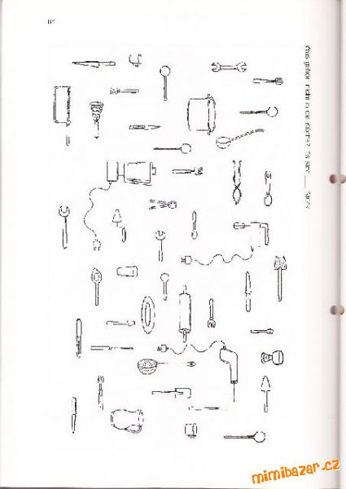

Slide 40
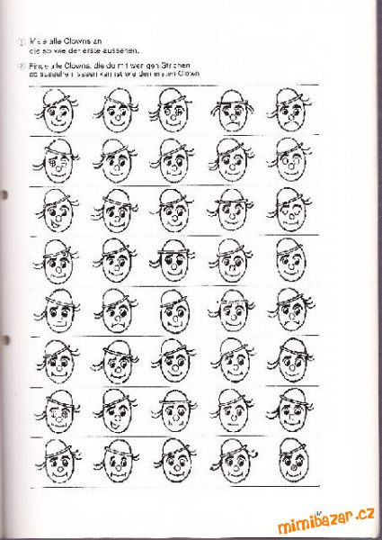

Slide 41
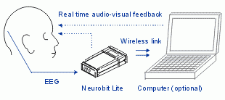

Slide 42
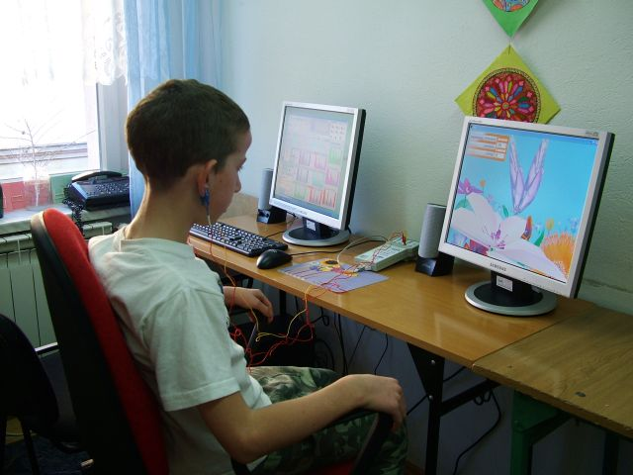

Slide 43
arteterapie
režimová opatření
rozvoj představivosti a způsobů řešení problémů
rozvoj strategií zvládání zátěžových situací
začlenění do vhodné zájmové skupiny

